Slide 1
멘토링 자료
프로젝트 주제 선정을 위한 내용 정리 문서
조명 : (임시) 1조
조원수 : 6명
조원명 : 고은영, 박기현, 유재찬, 윤승욱, 조민우, 하정수

Slide 2
목차
프로젝트 1. 뉴스 요약 AI
프로젝트 소개
필요기술
데이터 수집 및 활용
프로젝트 2. 레시피 추천 AI
프로젝트 소개
필요기술
데이터 수집 및 활용
프로젝트 3. 웹소설 추천 AI
프로젝트 소개
필요기술
데이터 수집 및 활용
프로젝트 4. K-POP 포인트 안무가 AI
프로젝트 소개
필요기술
데이터 수집 및 활용

Slide 3
1. 프로젝트 소개
뉴스요약 AI
프로젝트명
바쁜 출근길의 직장인들을 위한 오늘의 간추린 뉴스 AI
프로젝트 목적
미디어의 생산 및 유통과정에 AI가 주도적으로 참여하게 되어,
AI솔루션(GAN)을 활용하여 변형한 콘텐츠를,
이용자가 선택한 성향에 맞춘 초개인화 서비스와 함께 제공
기대효과
정량적 측면
인건비 감소
- 사람의 간추린 뉴스의 작업 비용감소 (앵커, 기자)
웹 화면 부수적인 광고수익 창출
정성적 측면
스케쥴링을 통해 반복적인 탐색 행위의 불편함 해소
개인 맞춤형 편성 - 정치, 문화 등 개인적인 성향을 반영한 언론사 기자선택 - 관심사 위주 뉴스 섹션 선택
정보의 공유와 확보차원에서 이용자의 능동적 구독 - 제한된 언론사 기사 뿐 아니라, 페이스북 등 정보가 제공되는 어떠한 페이지로도 리소스 확장 가능
언론사 인력 관리 지표 제공 - 서비스의 선정적 기사, 가십성 기사의 기자 필터링, 특정 기자 구독 기능을 통해 언론사 내부 직원 KPI 지표로 활용.

Slide 4

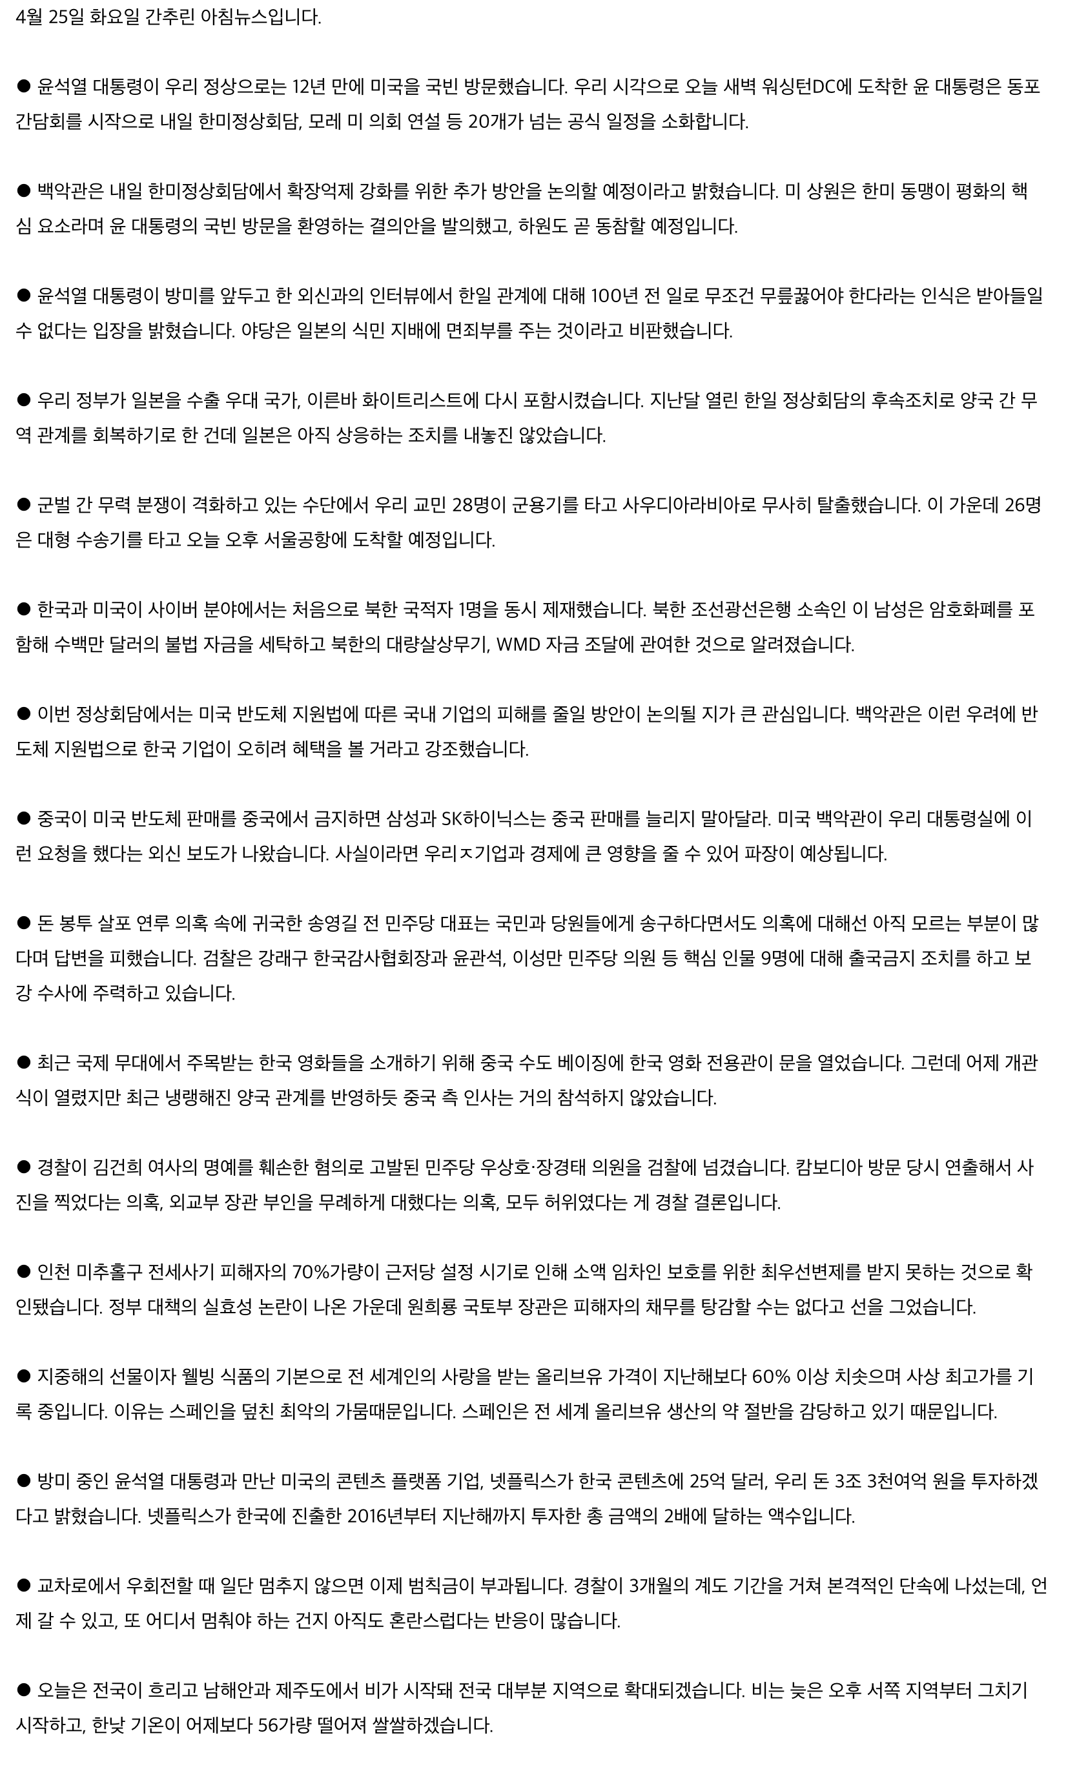

1. 프로젝트 소개
뉴스요약 AI
예상 구현 화면
개인화 설정 페이지
간추린 뉴스 생성
상세 기사 화면
언론사 구독
언론사
세계일보
한겨례
경향신문
제목
소제목
중앙일보
조선일보
국민일보
내용
기사 선택 기준
최신순
조회수
기사 개수
기자명
이메일
구독 or 필터링

Slide 5
2. 필요기술
뉴스요약 AI
사용모델
KoBERT / KPF-BERT
BERT
KoBert | KpfBert
SKT에서 BERT의 한국어 성능 한계를 극복하기 위해 개발한 모델 PyTorch, TensorFlow 기반의 API를 제공 | 한국언론진흥재단에서 제작한 BERT기반의 언론특화 모델 PyTorch 기반 딥러닝 API제공
PyTorch에 대한 추가적인 학습없이 모델을 사용할 수 있음 성능 향상에 있어 신문기사 데이터에 대한 추가적인 학습이 필요할 것으로 예상됨 | 모델 사용에 있어서 PyTorch에 대한 추가적인 학습이 필요함
2017 Google에서 공개한 Transformer Encoding방식의 인공지능 언어모델이며 오픈소스로 사용 용이
Token Embeddings + Segment Embeddings + Position Embeddings 각 임베딩들의 토큰별로 모두 더하여 BERT의 attention 벡터 생성
문장 전체를 입력받고 양방향 학습이 가능한 방법론 사용 (Masked Language Model(MLM) + Next Sentence Prediction (NSP) )

Slide 6
3. 데이터 수집 및 활용
뉴스요약 AI
1
수집대상
특정시간 기준 언론사별, 섹션별 최신기사 00건 수집
수집방법
언론사별 사이트로부터 데이터 크롤링
참고 URL
https://news.naver.com/
2
수집대상
추가적인 학습에 필요한 언론 데이터
수집방법
모두의 말뭉치에서 제공하는 신문말뭉치 2022, 2021
참고 URL
https://corpus.korean.go.kr/request/reausetMain.do?lang=ko#down

Slide 7
목차
프로젝트 1. 뉴스 요약 AI
프로젝트 소개
필요기술
데이터 수집 및 활용
프로젝트 2. 레시피 추천 AI
프로젝트 소개
필요기술
데이터 수집 및 활용
프로젝트 3. 웹소설 추천 AI
프로젝트 소개
필요기술
데이터 수집 및 활용
프로젝트 4. K-POP 포인트 안무가 AI
프로젝트 소개
필요기술
데이터 수집 및 활용

Slide 8
1. 프로젝트 소개
레시피추천 AI
프로젝트명
이미지분석을 통한 레시피 추천 AI
프로젝트 목적
1인가구를 위한 식재료 활용 및 영양 관리 서비스
기대효과
정량적 측면
온라인 스토어와 연계하여 구매 유도
남은 식재료 재활용을 통한 개인 엥겔지수 감소
식자재를 최대한 활용하여 음식물 쓰레기 배출량 감소
정성적 측면
식단 관리를 통한 국민 건강 증진
이미지 분석을 통해 관련 레시피를 간편하고 편리하게 획득
레시피를 흥미롭게 전달함으로써 요리에 대한 거부감과
부담감을 낮춤
- 외식의존도와 결식 빈도가 높은 1인가구의 식생활
라이프스타일. 개선
Notes:
[식자재] https://www.kci.go.kr/kciportal/ci/sereArticleSearch/ciSereArtiView.kci?sereArticleSearchBean.artiId=ART002444751
[음식물쓰레기] https://www.dailypop.kr/news/articleView.html?idxno=57660

Slide 9
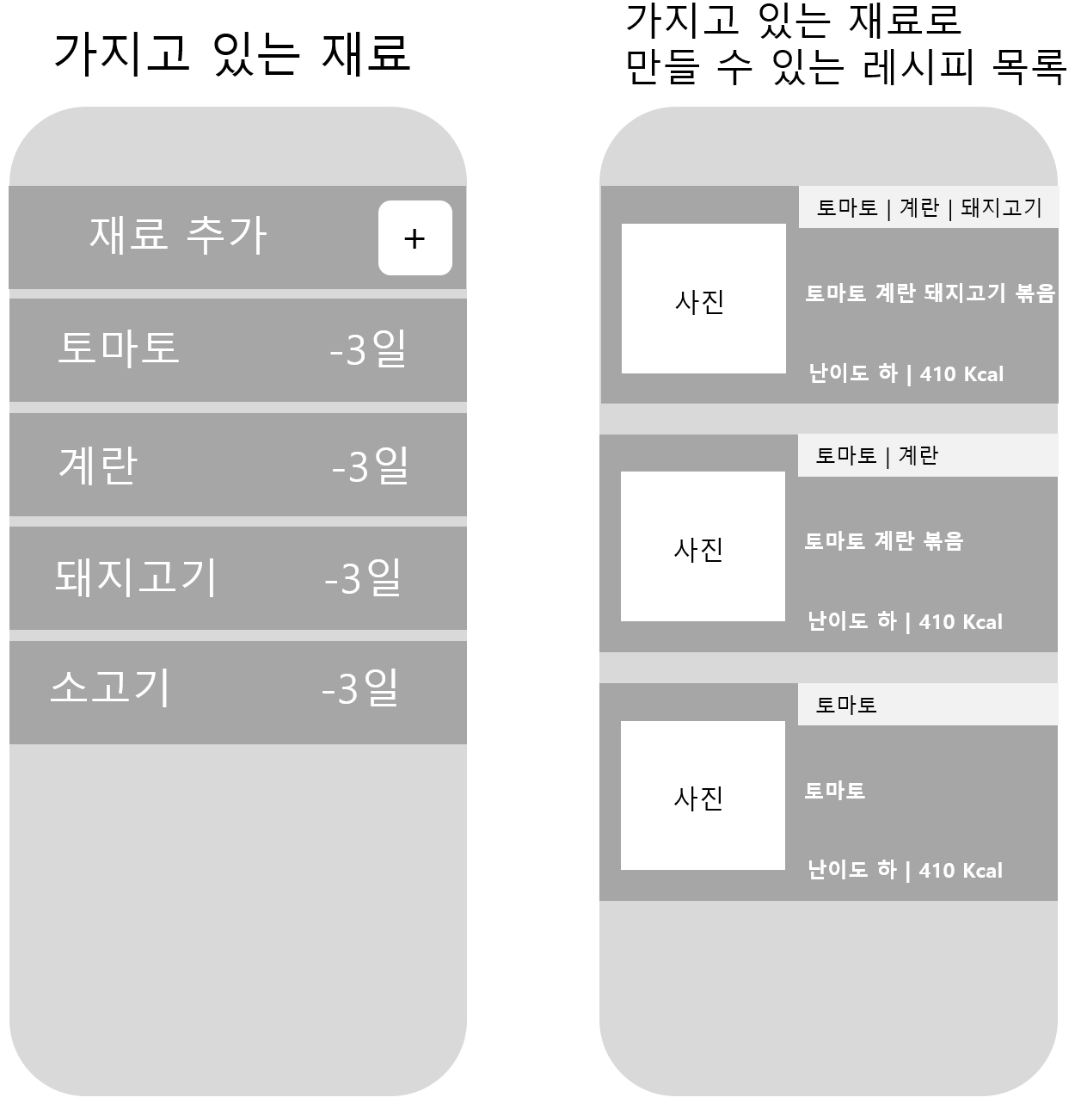
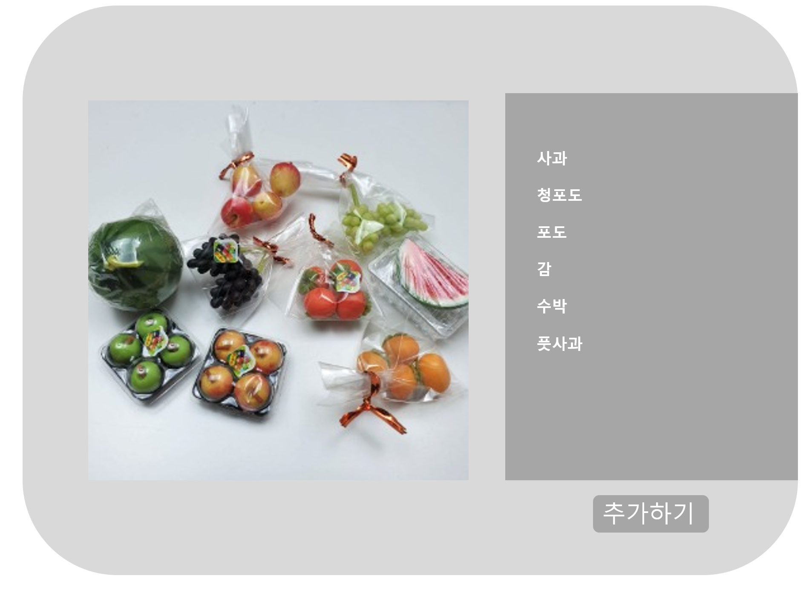
1. 프로젝트 소개
레시피추천 AI
예상 구현 화면

Slide 10
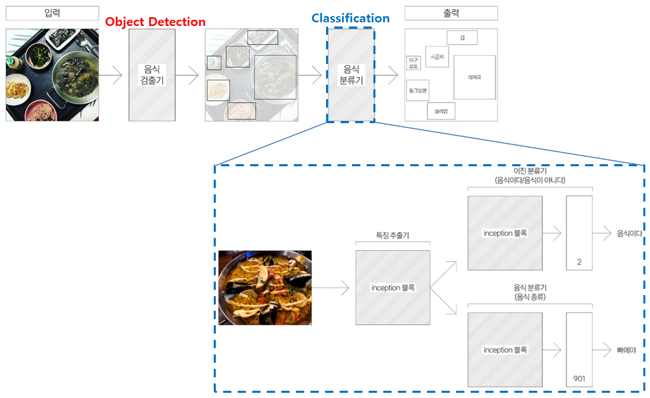
2. 필요기술
레시피추천 AI
사용모델
Object Deteciton
YOLO
V7
높은 성능을 유지하며 빠른 속도로 객체를 검출할 수 있도록 고안된 모델
ELAN,RepConv 구조 도입
object detection task에 맞는 scaling 방법 제안
Classfication
Efficient
net
Compound Scaling을 사용해 파라미터 수를 줄이면서도 더 높은 정확성 달성
Efficient Block 구조 도입
EfficientNet은 B0부터 B7까지 다양한 크기의 모델 제공
Pytorch 기반 코드

Slide 11
3. 데이터 수집 및 활용
레시피추천 AI
1
수집대상
음식 이미지 및 영양정보 텍스트 400종 항목 (항목당 약 2천장)
수집방법
AIHUB 제공 데이터 크롤링
참고 URL
https://aihub.or.kr/aihubdata/data/view.do?currMenu=115&topMenu=100&aihubDataSe=realm&dataSetSn=74
2
수집대상
쇼핑몰 리뷰 이미지
수집방법
TBD
참고 URL
TBD
3
수집대상
음식 및 식재료의 100g당 영양정보 (5만개 데이터 제공)
수집방법
오픈데이터 활용 (전국통합식품영양성분정보표준데이터)
참고 URL
TBD
4
수집대상
만개의 레시피 데이터 (약 12만개 레시피 데이터 제공)
수집방법
오픈데이터 활용
참고 URL
https://kadx.co.kr/product/detail/0c5ec800-4fc2-11eb-8b6e-e776ccea3964

Slide 12
목차
프로젝트 1. 뉴스 요약 AI
프로젝트 소개
필요기술
데이터 수집 및 활용
프로젝트 2. 레시피 추천 AI
프로젝트 소개
필요기술
데이터 수집 및 활용
프로젝트 3. 웹소설 추천 AI
프로젝트 소개
필요기술
데이터 수집 및 활용
프로젝트 4. K-POP 포인트 안무가 AI
프로젝트 소개
필요기술
데이터 수집 및 활용

Slide 13
1. 프로젝트 소개
웹소설추천 AI
프로젝트명
웹소설 추천 AI
프로젝트 목적
사용자가 본 웹소설을 기반으로 흥미를 가질 만 한 웹소설 추천
기대효과
정량적 측면
사용자의 체류시간을 증가시킴으로써 웹소설 구매량 증가
배너 광고를 통한 수익 증대
(cpc : cost per click)
다양한 웹소설 플랫폼으로의 고객 연계에 대한 수수료 수익 확보
(해당 링크를 통해 유입된 신규가입건수 등)
국민 종합독서율(전자책, 종이책, 소리책 등 포함) 증진
정성적 측면
소비자의 개인별 선호 컨텐츠 탐색 시간과 노력을 절약
중계자 역할을 하는 플랫폼으로써, 여러 플랫폼으로부터의
다양한 컨텐츠 정보를 한번에 모아 제공
컨텐츠 소비의 편의성 제공 및 소비자 만족도 제고
Notes:
[CPC] https://advertising.amazon.com/ko-kr/library/guides/cost-per-click

Slide 14
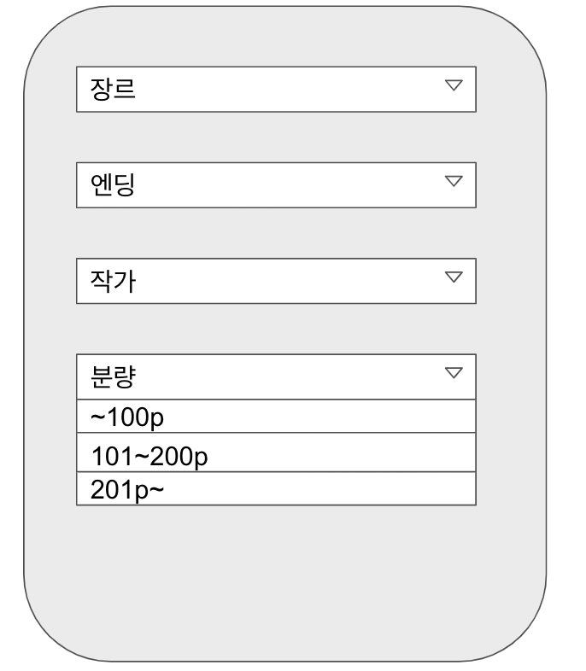
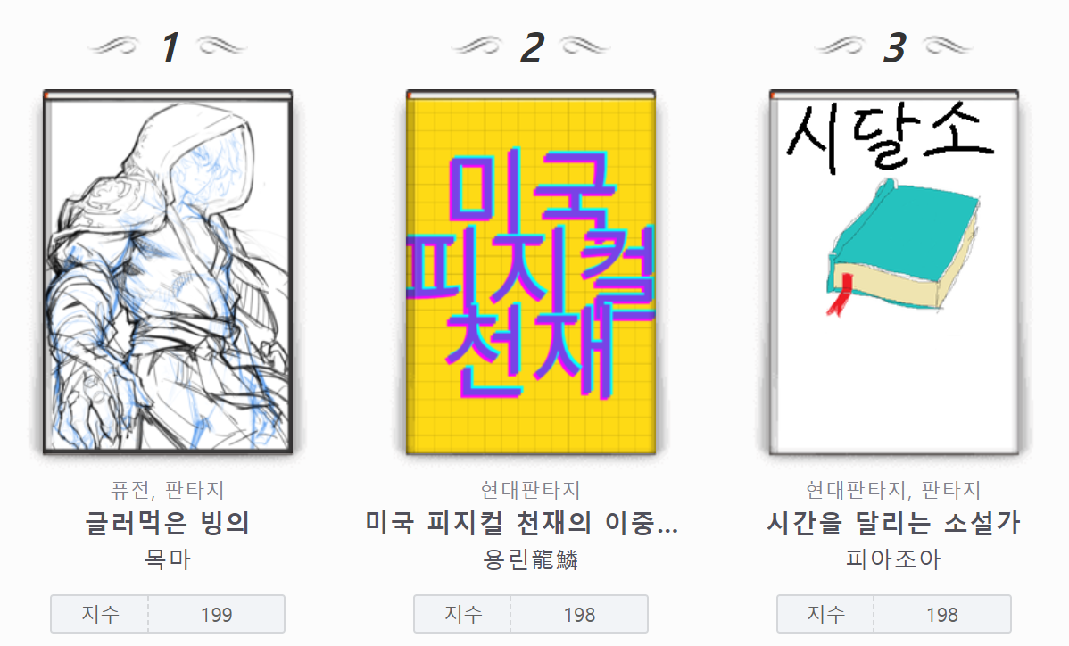
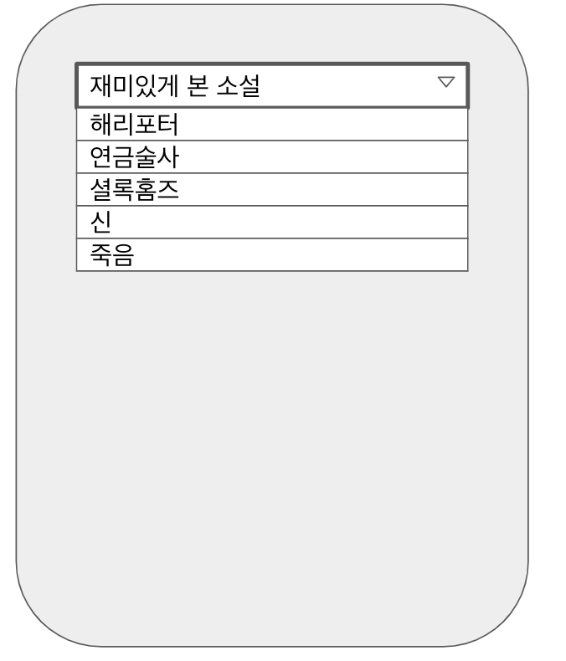
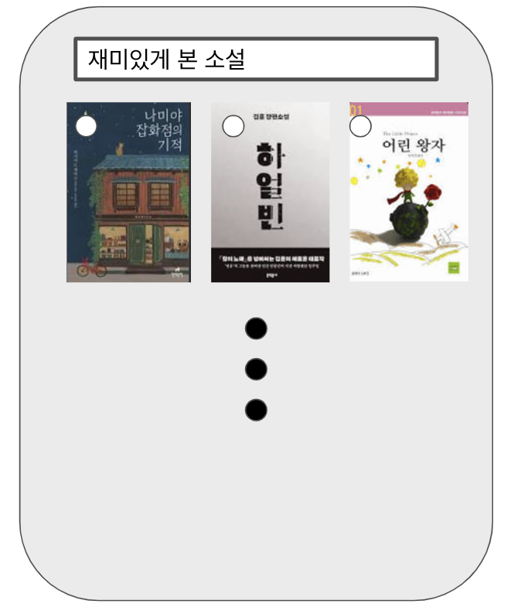
1. 프로젝트 소개
웹소설추천 AI
예상 구현 화면
Contents
Based
Else

Slide 15
2. 필요기술
웹소설추천 AI
사용알고리즘
Content
Based
Collaborative Filtering
Latent
Factorization
소설 자체의 연관성 기반,
데이터 직접 수집 후 생성 가능
사용자간의 연관성 기반,
수집된 데이터 사용 필요
숨어있는 영향요소 반영 가능, 수집된 데이터 사용필요

Slide 16
3. 데이터 수집 및 활용
웹소설추천 AI
1
수집대상
각 웹소설의 메타 데이터
수집방법
각 웹소설 홈페이지에서 수집
참고 URL
TBD

Slide 17
목차
프로젝트 1. 뉴스 요약 AI
프로젝트 소개
필요기술
데이터 수집 및 활용
프로젝트 2. 레시피 추천 AI
프로젝트 소개
필요기술
데이터 수집 및 활용
프로젝트 3. 웹소설 추천 AI
프로젝트 소개
필요기술
데이터 수집 및 활용
프로젝트 4. 모션인식 AI
프로젝트 소개
필요기술
데이터 수집 및 활용

Slide 18
1. 프로젝트 소개
모션인식 AI
프로젝트명
K-pop 포인트 안무가 AI
프로젝트 목적
Tik-Tok 과 같은 숏폼 플랫폼 주 이용층에게
K-POP 포인트 안무를 쉽고 빠르게 배울 수 있도록 안무지도
기대효과
정량적 측면
금전적 소비 없이 취미 활동 가능
정성적 측면
K-POP 홍보 채널 역할
모션인식 측정을 통한 안무별 정확하고 세밀한 안무코칭
Notes:
[운동자세 교정 ]
https://www.aitimes.com/news/articleView.html?idxno=141841
http://www.koreascience.or.kr/article/JAKO202022560454953.page?&lang=ko
[포인트안무]
https://aihub.or.kr/aihubdata/data/view.do?currMenu=115&topMenu=100&aihubDataSe=realm&dataSetSn=52

Slide 19
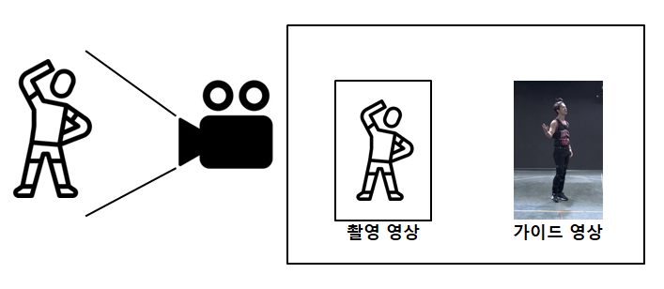
1. 프로젝트 소개
모션인식 AI
예상 구현 화면

Slide 20
2. 필요기술
모션인식 AI
사용모델
yolox-pose
Mediapipe
TBD
TBD

Slide 21
3. 데이터 수집 및 활용
모션인식 AI
1
수집대상
안무 영상 데이터
수집방법
오픈 데이터 활용
참고 URL
https://aihub.or.kr/aihubdata/data/view.do?currMenu=115&topMenu=100&aihubDataSe=realm&dataSetSn=52

Slide 22
E.O.D

